Slide 1
데이터마이닝 프로젝트 주제 제안서
2018-18291 김민재
2015-13144 송한결
2000-00000 정유나

Slide 2
주제
지하철 승하차인원 데이터 및 유동인구 데이터 로부터
광고효과지수 도출
현재 지하철 디지털 광고는 시간대별로 유연하게 광고를 바꿀 수 있다는 이점을
살리지 못하고 있다.
비즈니스 배경
비즈니스 문제
및 밸류
지하철 역사의 승객 분포를 이용해 역들을 클러스터링하고
각 클러스터의 광고효과지수를 도출함으로써
디지털 광고 운영전략을 개선하고, 전체적인 광고 효과 제고를 기대할 수 있다.
- 각 클러스터에 대해, 각 시간대마다 광고효과지수가 높은 성별 및 연령대
타겟 광고 송출
- 군집, 시간대별로 세분화된 광고단가 책정
비즈니스 액션

Slide 3
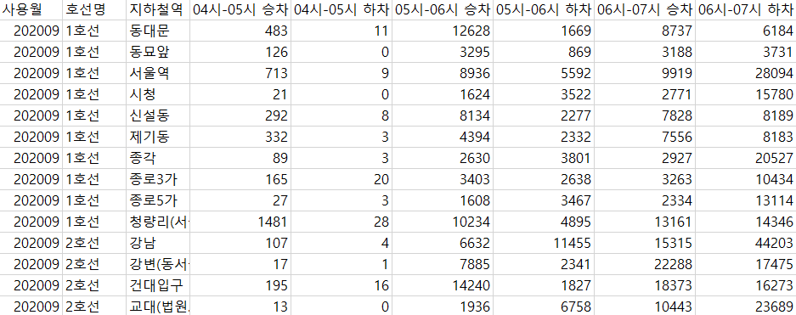
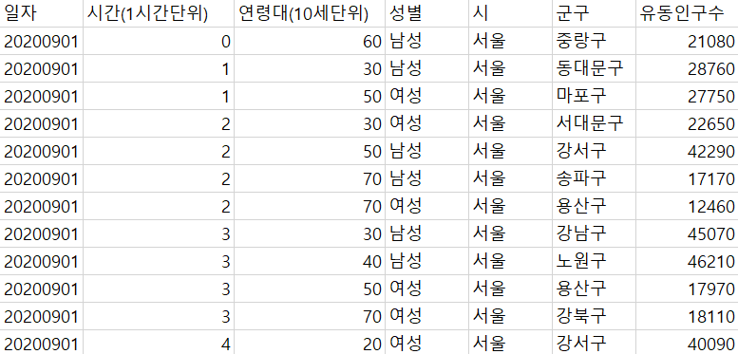
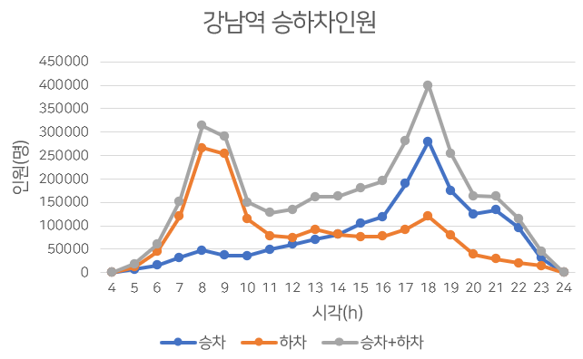
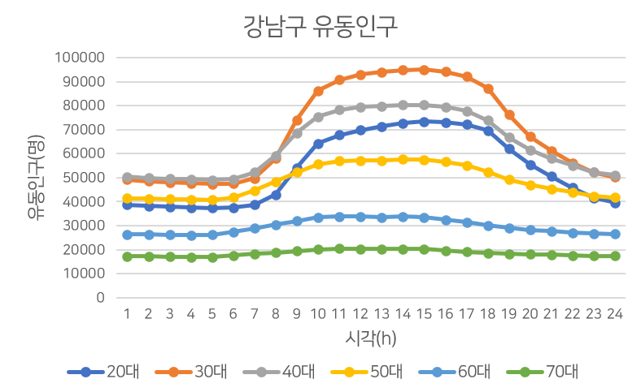
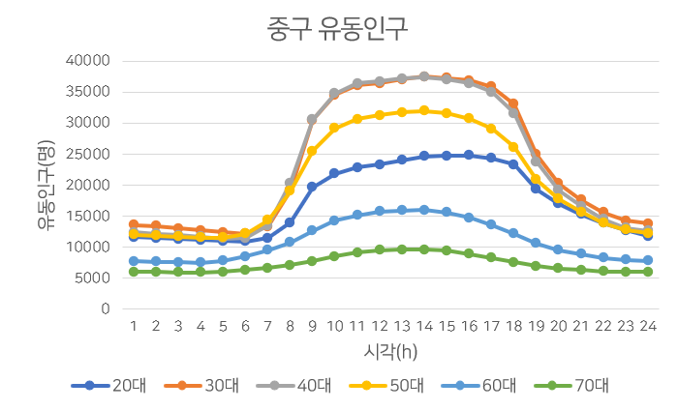
지하철 승하차인원 데이터
– 서울 열린데이터 광장
데이터 예시
유동인구 데이터
– SK Telecom Big Data Hub

Slide 4
포뮬레이션
분석 프레임워크: 클러스터링 / 알고리즘: K-means clustering
입력변수: 각 역의 시간대별 승객 분포 & 유동인구 / 출력변수: 없음
학습 데이터 정의: e.g. 강남역, 20대 남성, 출근시간 광고효과지수 = 강남역 5시-10시 승하차인원
× 강남구 유동인구 중 20대 남성 비율
(+정규화 프로세스)
모델 학습 방법: K개의 클러스터로 나눔
인사이트 도출 방법: 각 클러스터 내에서 시간대 / 성별 / 연령대별 광고효과지수 평균 계산
문제점: 연령대별 SKT 가입률이 상이할 수 있음
→ 대안: 해당 데이터 조사 후 유동인구 데이터에 비중 반영

Slide 5
지하철 승하차인원 데이터 및 유동인구 데이터 로부터
광고 전략 도출
데이터
지하철 승하차인원 데이터
– 서울 열린데이터 광장
유동인구 데이터
– SK Telecom Big Data Hub
인사이트
시간대를 구분하여 연령별 유동인구를 기준으로
서울 지하철역을 클러스터링한 결과
비즈니스 밸류
연령별 유동인구를 구분하고 시간대를 세분화하여
효과적인 광고 묶음 개발

Slide 6
Pre-processing

Slide 7
데이터 시각화

Slide 8
모델 학습 준비 및 초벌 분석 결과
역&시간 | 20 남 | 20 여 | 30 남 | 30 여 | 40 남 | 40 여 | 50 남 | 50 여 | 60-70 남 | 60-70 여 | 전체
강남 낮 | 54764 | 86566 | 78866 | 54829 | 45695 | 77761 | 87016 | 68630 | 51066 | 53625 | 658818
잠실 저녁 | 11274 | 13795 | 13347 | 11768 | 12003 | 11908 | 14327 | 14301 | 13501 | 14336 | 130560
A. 학습 데이터 구축
라벨이 없는 비지도학습이므로
Silhouette 비교하여 적절한 K 선택
B. 평가 기준 구축
C. 초벌 분석 결과
클러스터 수가 작을수록 전체 유동인구 수만 크게 반영되는 문제
소수 지하철역 유동인구 수가 매우 큼
→ 클러스터 수 늘리고, 연령별 인구비율 분리

